Slide 2
AHASLIDES.COM
WW23Q

Slide 14
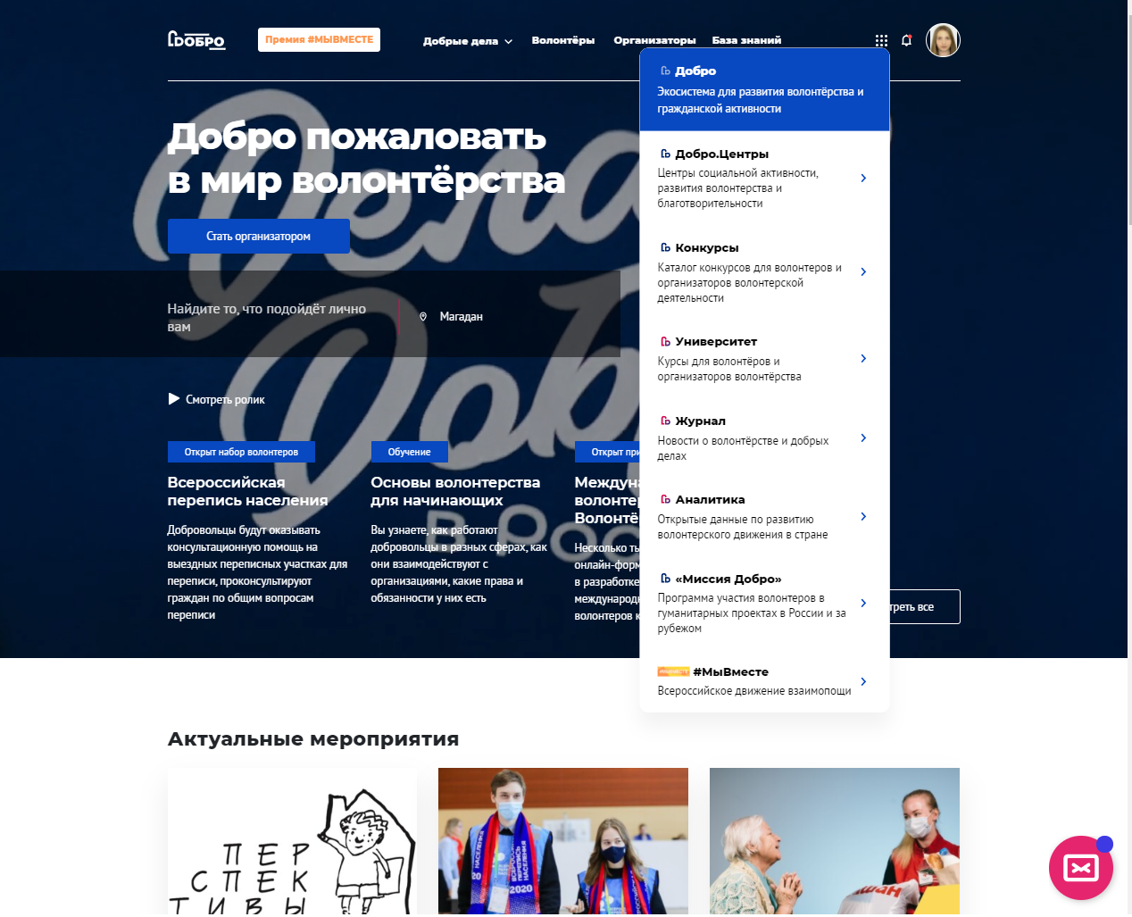

Slide 15
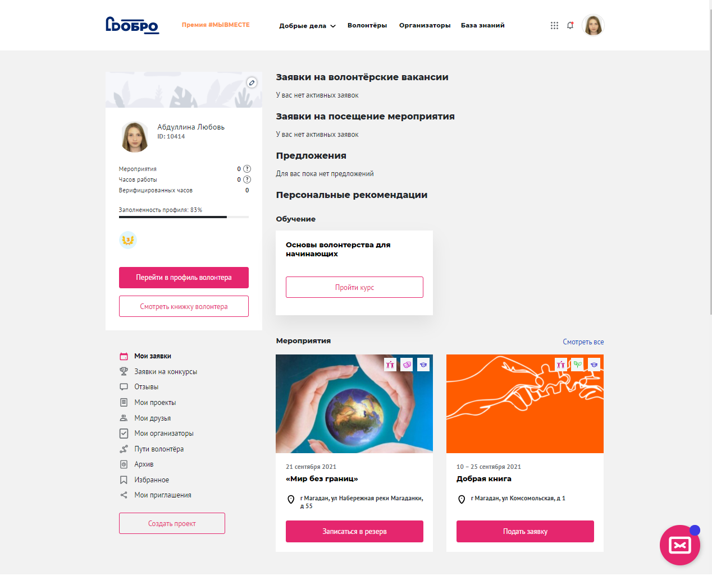

Slide 16
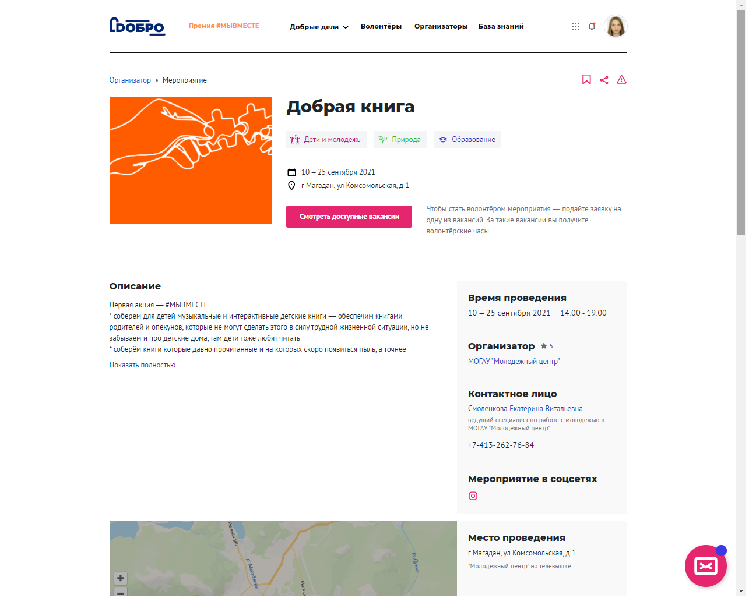

Slide 18
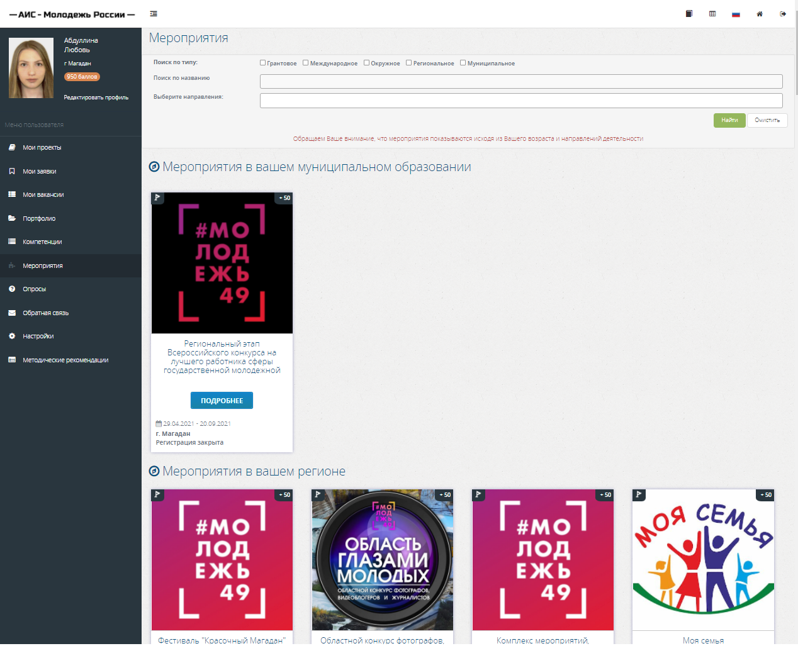

Slide 19
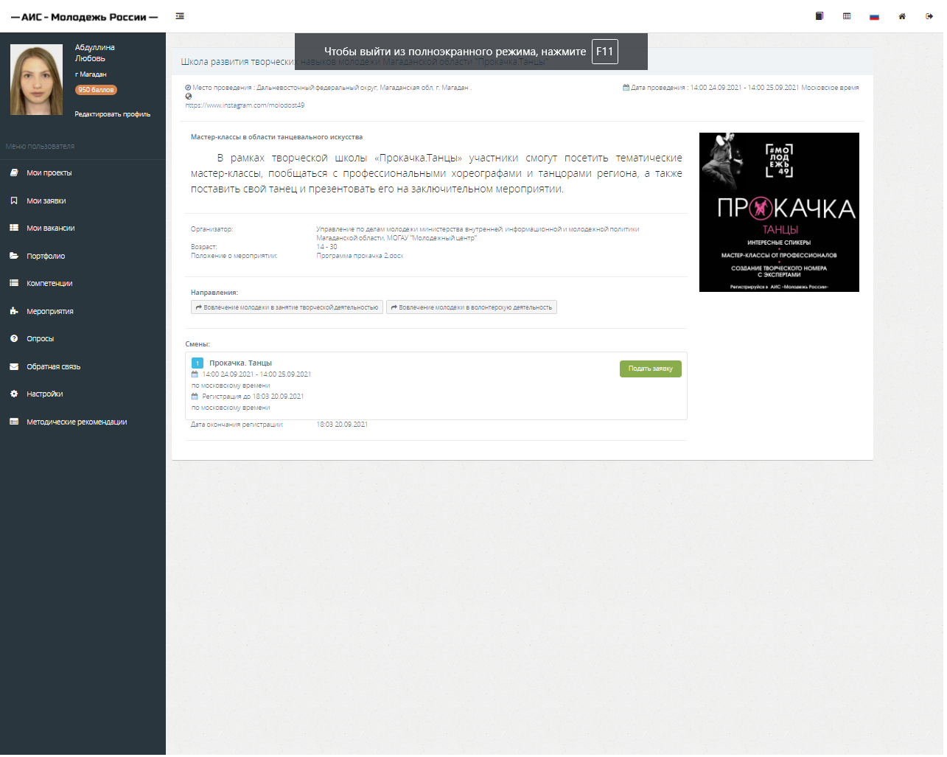

Slide 22
AHASLIDES.COM
WW23Q

